Slide 1
Upisi u srednje škole za šk. god.2025./2026.

Slide 2
POVEZNICE
MREŽNA STRANICA ŠKOLE
https://os-visnjevac.skole.hr/upisi-u-srednju-skolu/
Upisi u srednje škole – stranica upisa
https://srednje.e-upisi.hr/#/
Viber KANAL
Odluka o upisu učenika u 1. razred srednje škole 2025./2026. https://narodne-novine.nn.hr/clanci/sluzbeni/2025_05_83_1107.html
PRAVILNIK O ELEMENTIMA I KRITERIJIMA ZA IZBOR KANDIDATA ZA UPIS U I. RAZRED SREDNJE ŠKOLE https://www.zakon.hr/c/podzakonski-propis/27327/pravilnik-o-elementima-i-kriterijima-za-izbor-kandidata-za-upis-u-i.-razred-srednje-skole-%E2%80%93-procisceni-tekst
ČESTA PITANJA I ODGOVORI https://srednje.e-upisi.hr/#/Faq

Slide 3
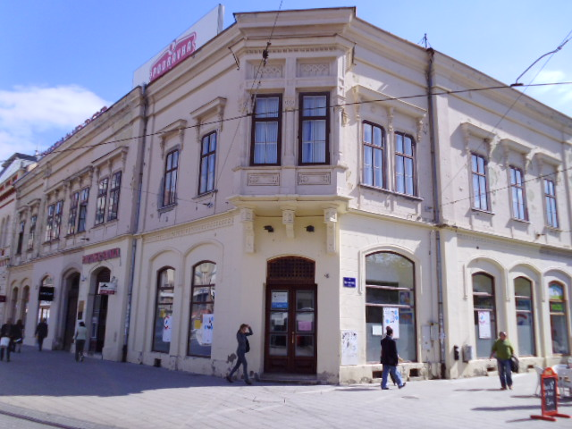
CISOK Osijek, Trg A. Starčevića 3 radno vrijeme: pon-pet, 8-18 h
Centar je otvoren za sve građane i njegove usluge su besplatne!
CISOK Osijek © 2015.

Slide 4
VRSTE SREDNJIH ŠKOLA
STRUKOVNE
GIMNAZIJE
Opća
Jezična
Klasična
Prirodoslovno-matematička
Prirodoslovna
međunarodna
UMJETNIČKE
Likovne
Glazbene
Plesne
TROGODIŠNJE
obrtničke
Industrijske
Završni ispit, pomoćnički ispit, zaposlenje
Matura, nastavak obrazovanja, zaposlenje
ČETVEROGODIŠNJE
tehničke i druge
Matura i nastavak obrazovanja ili zaposlenje
Matura, nastavak obrazovanja
Izradila Melita Krstić, prof.
4
Notes:
4

Slide 5
Bodovni pragovi/programi
Samo u Medicinskoj školi (bilo prošle šk. Godine)
Može se birati 6 programa
Važno je napraviti svoju listu prioriteta od 1.-6. mjesta, s time da je na 1. mjesto pogram koji najviže želiš upisati
Do 20.6.2025. sve srednje škole obavezne objaviti informacije o upisu na svojim internetskim stranicama
Izradila Melita Krstić, prof.
5

Slide 6
Važni datumi – ljetni upisni rok
26.5.2025. – početak prijava u sustav (koristički podaci kojima se prijavljuje u e-dnevnik ime.przime@skole.hr) – unijeti mobitel i e-mail!!! „Moji podaci”
25.6.2025. – početak prijave programa (do 4.7.2025.)
25.-27.6.2025. – rok za dostavu dodatne dokumentacije (stručno mišljenje HZZ.a, dokumenti kojima se ostvaruju dodatna prava)
25.-27.6.2025.- prijava u programe koji imaju dodatne provjere
30.6.-3.7.2025. – provođenje dodatnih provjera i unos rezultata
4.7.2025. – zaključivanje odabira ob. programa !!!
4.7.2025. – unos prigovora
7.7.2025. objava konačne ljestvice, ispis upisnica
7.- 9.7.2025. – dostava upisnice (obavezno za sve – elektronički ili dolaskom u školu),
potvrda školske medicine, medicine rada i ostale dokumentacije u Srednju školu - elektronički ili dolaskom u školu – provjeriti na internetskoj stranici škole
14.7.2025. – objava slobodnih mjesta za jesen

Slide 9
Upis u odjele za sportaše
Ako kandidat ima namjeru upisati razredni odjel za sportaše, potrebno je iskazati interes za upis sportskih razrednih odjela. To je potrebno napraviti u kartici "Moji podaci" tako što unesete naziv sporta, klub i mjesto u kojem se klub nalazi. Iskaz interesa traje do 6. lipnja 2025.

Slide 11
KANDIDATI S TEŠKOĆAMA

Slide 12
KANDIDATI S TEŠKOĆAMA

Slide 13
Ocjene će biti vidljive u sustavu od 18.6.2025.
Svjedodžbe podići u školi 2.7.2025. u 9:00
Provjeriti treba li za upis zdravstvena potvrda
Školska liječnica dr. Vesna Bilić-Kirin 225-753
Medicina rada – bilo koja
8.7.2025. (utorak) od 8-12 sati dežurstvo za upisnice u školi. Roditelj ili učenik. Ponijeti korisničke podatke
- Slobodno kontaktirati pedagoginju na telefon (mob 0912426104) ili u školi u vezi upisa

Slide 14
Elementi i kriteriji za upis
Stjecanje strukovne kvalifikacije u trajanju manjem od tri godine
Prosjeci ocjena od 5.-8.r. na dvije decimale (najviše 20 bodova)
Strukovne i obrtničke u trajanju od 3 godine
Prosjeci ocjena od 5.-8.r. na dvije decimale + Hj, M, i SJ u 7. i 8.r (najviše 50 bodova)
Gimnazije i strukovne u trajanju od 4 godine
Prosjeci ocjena od 5.-8.r. na dvije decimale + 2 predmeta iz Popisa važnih predmeta + 1 koji samostalno određuje škola u 7. i 8.r (najviše 80 bodova)
Dodatni element:
Provjera vještina i sposobnosti (likovne, glazbene, plesne)
Rezultati natjecanja u znanju
Rezultati natjecanja školskih sportskih društva
VLADANJE SE NE VREDNUJE
Izradila Melita Krstić, prof.
14

Slide 15
Primjer – opća gimnazija
Predmeti | Zaključne ocjene važnih predmeta 7.r | Zaključne ocjene važnih predmeta 8.r
Hrvatski jezik | 4 | 5
Strani jezik (EJ) | 5 | 5
Matematika | 4 | 4
Povijest | 4 | 5
Geografija | 5 | 5
Biologija | 5 | 5
Ukupno | 27 | 29
Elementi
Prosjeci 5.-8.r | 19,06
Zaključne ocjene važnih predmeta 7.r | 27
Zaključne ocjene važnih predmeta 8.r | 29
Ukupno | 75,06
Razred | Prosjek
5. r. | 4,69
6. r. | 4,77
7. r. | 4,73
8. r. | 4,87
Ukupno | 19,06
+ dodatni bodovi (natjecanja)
Izradila Melita Krstić, prof.
15

Slide 16
Primjer - vozač
Elementi
Prosjeci 5.-8.r | 13,40
Zaključne ocjene važnih predmeta 7.r | 6
Zaključne ocjene važnih predmeta 8.r | 7
Ukupno | 26,40
Razred | Prosjek
5. r. | 3,33
6. r. | 3,58
7. r. | 3,14
8. r. | 3,35
Ukupno | 13,40
Predmeti | Zaključne ocjene važnih predmeta 7.r | Zaključne ocjene važnih predmeta 8.r
Hrvatski jezik | 2 | 2
Strani jezik (EJ) | 2 | 3
Matematika | 2 | 2
Ukupno | 6 | 7
+ dodatni bodovi (natjecanja)
Izradila Melita Krstić, prof.
16

Slide 17
Vrednovanje rezultata postignutih na natjecanjima u znanju (samo državna i međunarodna)
Izradila Melita Krstić, prof.
17

Slide 18
Vrednovanje rezultata postignutih na sportskim natjecanjima (samo državna i međunarodna ŠŠK)
Izradila Melita Krstić, prof.
18

Slide 19
Kandidati sa zdravstvenim teškoćama – Ured državne uprave unosi u sustav
Ako nisu OŠ završili prema rješenju ureda državne uprave u županiji, a predložila ih je školska liječnica
Rangiraju se na posebnim ljestvicama (u okviru kvote)
u programe obrazovanja za koje posjeduje stručno mišljenje službe za profesionalno usmjeravanje
stručno mišljenje nadležnoga školskog liječnika (specijalist školske medicine)
Do 26.6.2024.
Izradila Melita Krstić, prof.
19

Slide 21
Kandidati sa otežanim uvjetima obrazovanja (ekonomski, socijalni, odgojni) – donijeti potvrde razredniku
Ako dva kandidata na dnu liste imaju isti broj bodova imaju prednost
Jedan ili oba roditelja s dugotrajnom teškom bolesti (liječnička potvrda)
Dugotrajno nezaposlena oba roditelja (potvrda HZZZ)
Samohrani roditelj korisnik socijalne skrbi (potvrda CZS)
Jedan roditelj preminuo (preslik smrtovnice)
Dijete bez oba roditelja (udomljen i sl.)
Izradila Melita Krstić, prof.
21

Slide 23
Kandidati za prijenos dokumentacije mogu odabrati jedan od tri načina:
automatsku provjeru – dodati privolu roditelja
kandidat sam učitava dokument
Osnovna škola učitava dokument samo ako kandidat ne može sam učitati (nema Internet i sl.)

Slide 24
Postupak preuzimanja i prenošenja upisnice
Kandidat se prijavi na https://srednje.e-upisi.hr.
Gumb s poveznicom Upisnica pojavljuje se na kartici “Moji rezultati” nakon objave konačnih ljestvica poretka - to je jedini ispravni obrazac upisnice (OD 7.7.2025.)
Roditelj/skrbnik i kandidati preuzimaju upisnicu, ispisuju je i potpisuju.
Potpisanu upisnicu učitavaju nazad na sustav na istoj kartici.
Nakon što je upisnica učitana, ako je sve u redu, srednja škola će je verificirati do datuma propisanog Odlukom.

Slide 25
Postupak preuzimanja i prenošenja upisnice:

Slide 26
Izgled upisnice dobivene sa https://srednje.e-upisi.hr:

Slide 27
Nastavni planovi i programi - zanimanja
Kamo nakon osnovne škole??
Preuzeti brošuru – ovdje je popis svih zanimanja s detaljnim opisima zanimanja i nastavnim planovima i programima
Izradila Melita Krstić, prof.
27

Slide 28
RAČUNALNI TEHNIČAR U STROJARSTVU
Izradila Melita Krstić, prof.
28
Notes:
28

Slide 29
SREDNJE ŠKOLE U OSIJEKU (20)
I. Gimnazija Osijek - opća
II. Gimnazija Osijek - jezična
III. Gimnazija Osijek – matematička
Glazbena škola Franje Kuhača Osijek
Isusovačka klasična gimnazija s pravom javnosti u Osijeku
"Gaudeamus" Prva privatna srednja škola u Osijeku s pravom javnosti
Ekonomska i upravna škola Osijek
Elektrotehnička i prometna škola Osijek
Strojarska tehnička škola Osijek
Graditeljsko-geodetska škola Osijek
Medicinska škola Osijek
Poljoprivredna i veterinarska škola Osijek
Tehnička škola i prirodoslovna gimnazija R. Boškovića Osijek
Obrtnička škola Osijek
Škola primijenjene umjetnosti i dizajna Osijek
Trgovačka i komercijalna škola “Davor Milas”, Osijek
Ugostiteljsko-turistička škola Osijek
Škola za osposobljavanje i obrazovanje "Vinko Bek" Osijek (za slijepe)
Prosvjetno-kulturni centar Mađara u RH, Osijek
Privatna škola EDukOS
Izradila Melita Krstić, prof.
29
Notes:
29

Slide 30
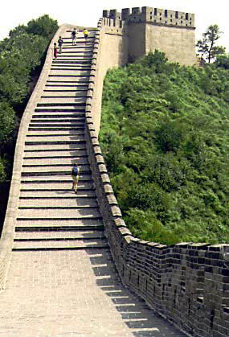
Želim vam uspjeh i zadovoljstvo
u odabranoj školi i budućem zanimanju
Izradila Melita Krstić, prof.
30
Notes:
30

